Slide 1
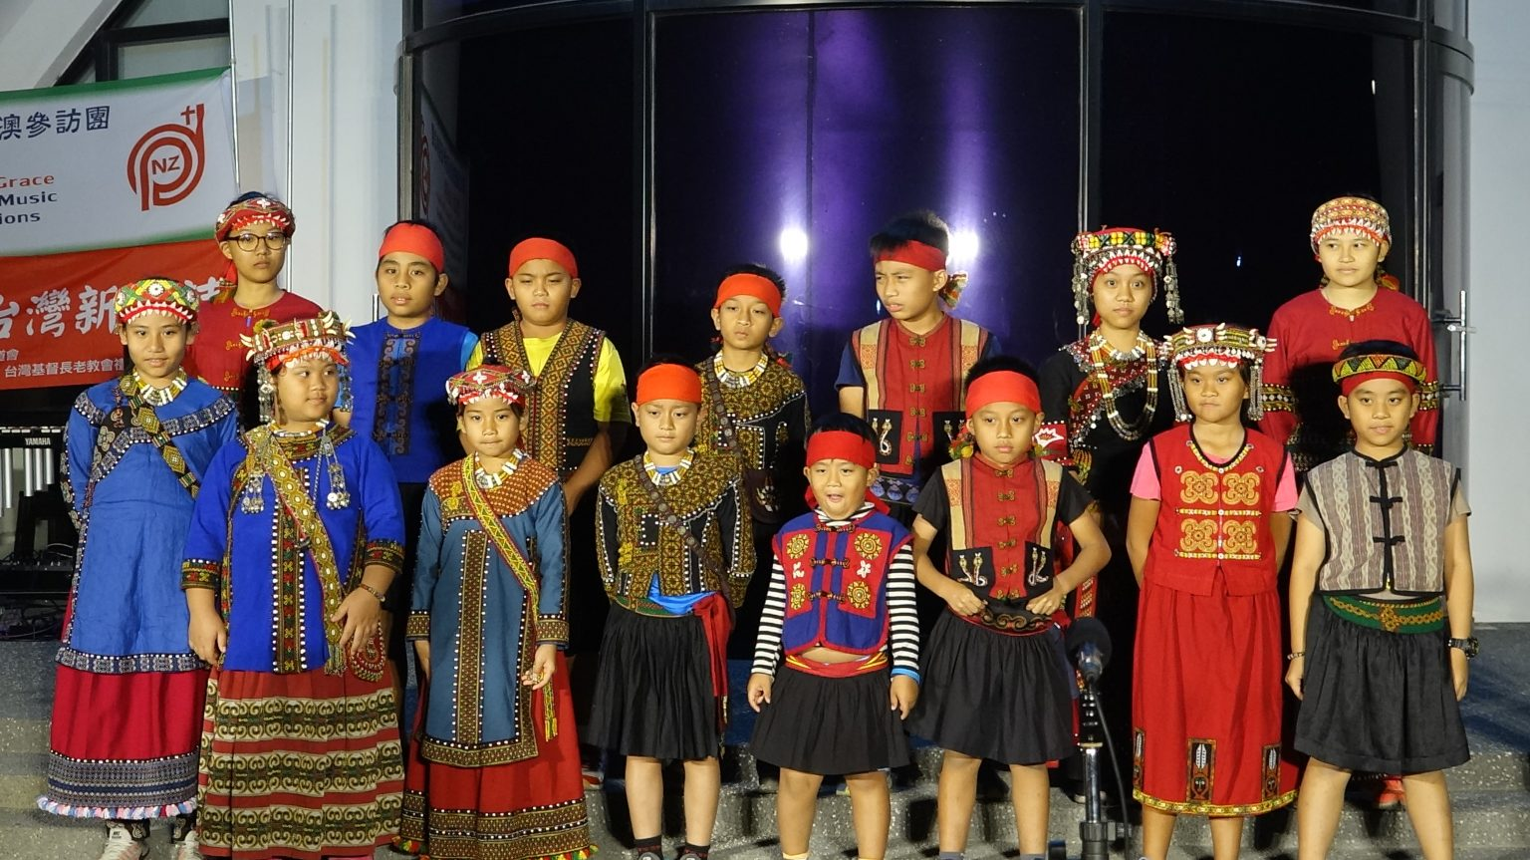
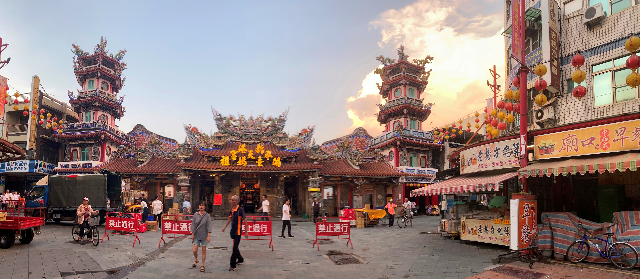
TAJVANI KVÍZ

Slide 2
TAJVANI KVÍZ
1. Milyen magas Tajvan legmagasabb hegye?
3000 méter 4000 méter 5000 méter

Slide 3
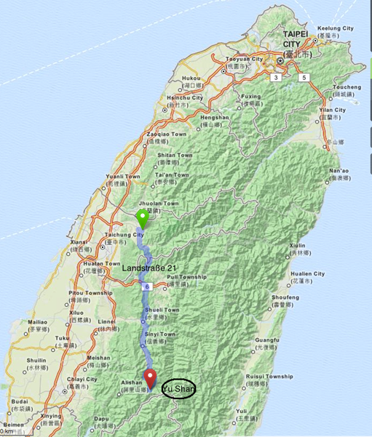
4000 méter magas Yushan – Jade hegy

Slide 4
TAJVANI KVÍZ
2. Hogy hívják a főváros híres felhőkarcolóját?
Taipei 101 Taipei 1001 Taipei 001

Slide 5
Taipei 101

Slide 6
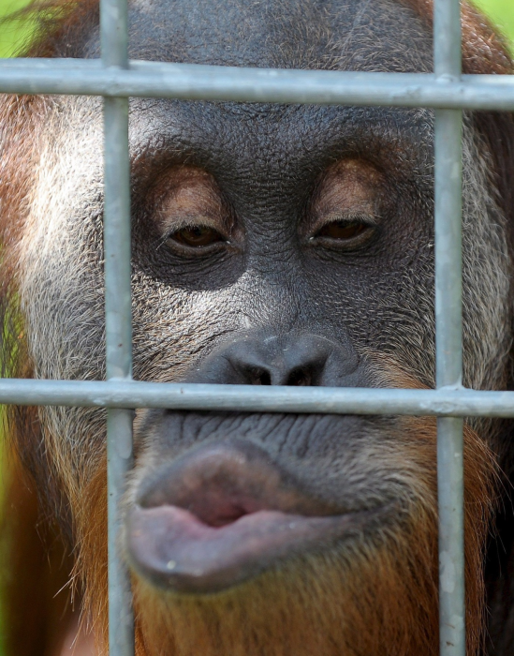
TAJVANI KVÍZ
3. Nem ajánlatos fütyülni alkonyat után, különösen július és augusztus hónapokban. Vajon miért?

Slide 7
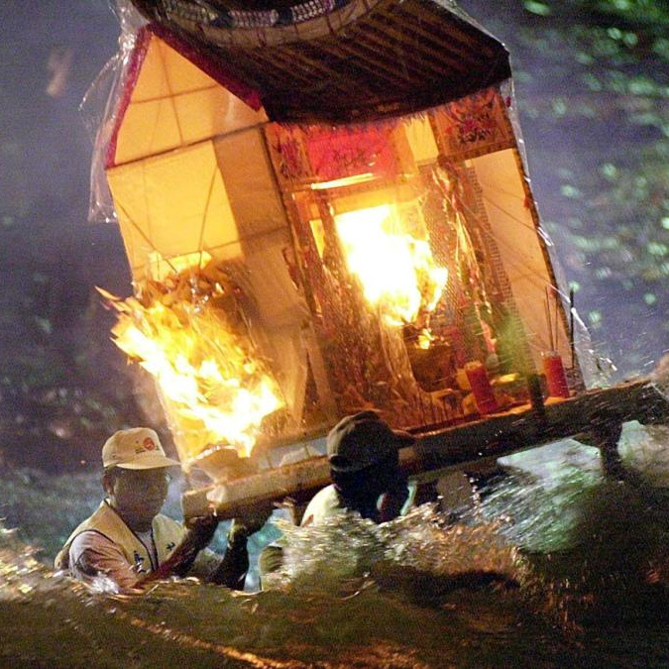
A holdnaptár szerint ekkor van a „szellemek hónapja”
Ilyenkor a szellemvilág kapui kinyílnak. A fütyüléssel az emberek magukra vonják a szellemek figyelmét, akik aztán szerencsétlenséget hoznak a házra.

Slide 8
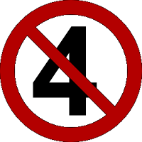
TAJVANI KVÍZ
5. Tajvanon – a babona szerint - a 4-es szám szerencsétlenséget hoz?
Vajon miért tartanak tőle?

Slide 9
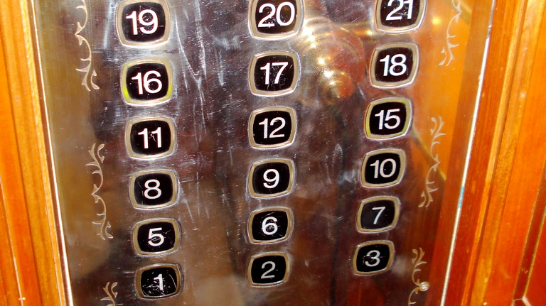
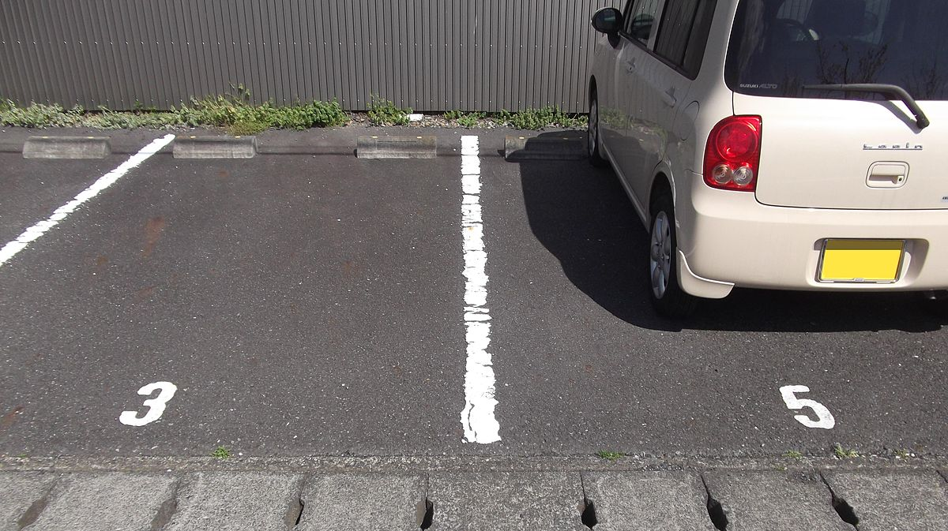
Mert a SI „négyes” szám hasonló hangzású, mint a ‚si „halál” kifejezés
Ez a babonaság sokkal erőteljesebb és elterjedtebb Tajvanon, mint nálunk, pl. a Péntek 13-tól való félelem.

Slide 10
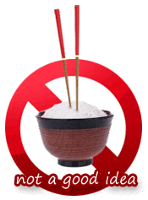
TAJVANI KVÍZ
6. Tajvanon soha se hagyja az evőpálcikát az ételbe szúrva!
Vajon miért nem ajánlatos?

Slide 11
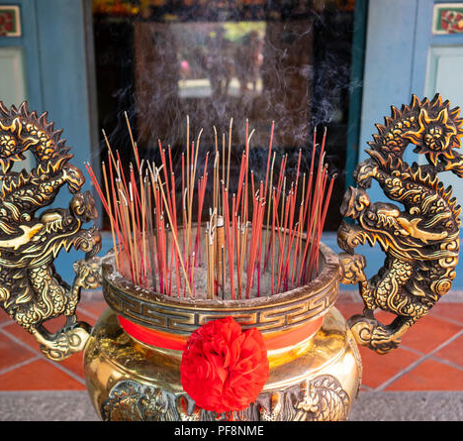
A pálcikák az áldozatok bemutatásánál használt füstölőkre emlékeztetnek, amelyekkel szinte az asztalhoz invitálják az elhunytak szellemét.
A pálcákat a tányérok szélére kell helyezni vagy a tányér mellé.

Slide 12
TAJVANI KVÍZ
7. Milyen étel a Mochi?

Slide 13
Rizs-sütemény

Slide 14
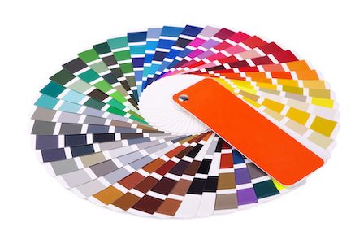
TAJVANI KVÍZ
8. Mi a gyász színe Tajvanon?

Slide 15
a fehér szín

Slide 16
TAJVANI KVÍZ
9. Mi az öröm színe Tajvanon?

Slide 17
Az öröm és boldogság színe a piros

Slide 18
TAJVANI KVÍZ
10. Mit tesznek a tajvaniak, ha felcsendül Beethoven „Für Elise” zenéje?

Slide 19
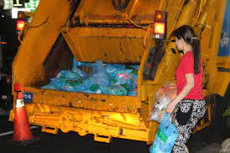
Kihozzák a szemetet ☺

Slide 20
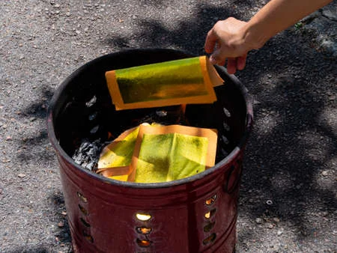
TAJVANI KVÍZ
11. „Kérjük, ne dobjon szemetet a piros dobozba!”
Mi célt szolgálhat ez a kiírás?

Slide 21
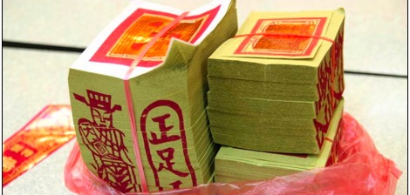
Ezek nem hulladék tárolók, hanem a szellemek hónapjában, a halottaknak szánt „pénzek” gyűjtésére és elégetésére szolgáló kis tartályok.
A buszmegállókban, a metrónál azért néha találhatóak szemeteskukák is.

Slide 22
TAJVANI KVÍZ
KÖSZÖNET A KÖZÖS JÁTÉKÉRT! REMÉLJÜK, ÉRDEKES VOLT. ☺

